Slide 1
Effects of Driver Task-related Fatigue on Driving Performance
Procedia - Social and Behavioral Sciences 111 ( 2014 ) 955 – 964
Massimiliano Gastaldi, Riccardo Rossi, Gregorio Gecchele

Slide 2
Introduction
駕駛疲勞是許多事故的促使因素，而每年約有20%的是故事與嗜睡有關(MacLean, Davies, & Thiele, 2003)
本研究目的是評估每個疲勞狀態下，每種效應的相對重要性
更了解駕駛疲勞的現象，旨在降低事故風險和提高駕駛安全性
根據May and Baldwin (2009)的研究，將疲勞的因果關係分成幾類，即睡眠相關(SR, sleep-related)和任務相關(TR, task-related)疲勞

Slide 3
Fatigue Studies
疲勞研究中，駕駛模擬器以廣泛被使用(Ting, Hwang, Doong, & Jeng, 2008; Philip et al., 2005; Thiffault & Bergeron, 2003)，因為能夠在安全的環境中分析危險的駕駛條件，且控制受測者的特徵，準確地測量出駕駛性能的變化
而May and Baldwin (2009)認為，在大多數實驗中混淆了不同的疲勞原因，例如高速公路駕駛(TR-Fatigue)+晝夜節律效應(SR-Fatigue)

Slide 4
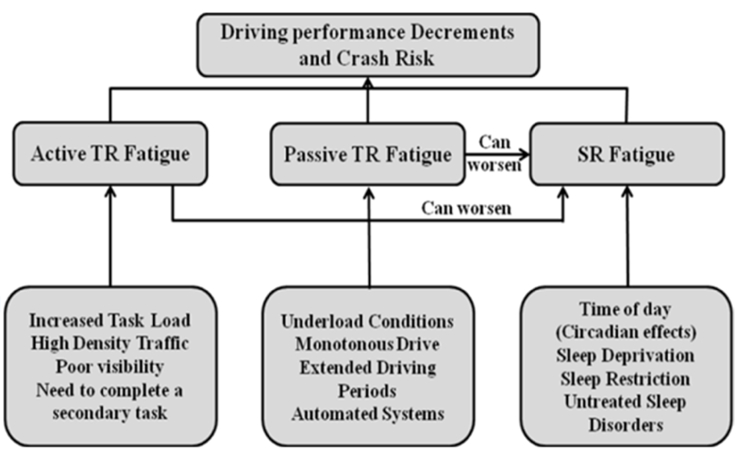
睡眠相關(SR, sleep-related)
會使得駕駛性能下降(Lenné, Triggs, & Redman, 1997; Akersted et al., 2010)
與晝夜節律(一天當中醒的時間)、睡眠障礙等有關
在清晨(2-6)和午後(14-16)時睡眠相關的車禍數量增加(Pack, Pack, Rogman, Cucchiara, Dinges, & Schwab, 1995)

Slide 5
任務相關(TR, task-related)
分成被動與主動任務相關疲勞，會根據駕駛任務和駕駛環境而產生
主動：高負荷的駕駛條件(Gimeno, Cerezuela, & Montanes, 2006; Desmond & Hancock, 2001)，例如高交通密度、在能見度差的情況下駕駛、同時執行次要任務
被動：低負荷的駕駛條件，例如在單調環境中長時間駕駛，或部分/完全自動駕駛(Gimeno, Cerezuela, & Montanes, 2006)

Slide 6
Apparatus
在帕多瓦大學進行實驗
使用STSoftware®的固定底座的駕駛模擬器
模擬系統配有Dolby Surround®聲音系統
3台聯網的電腦及5個高清的螢幕

Slide 7
Participants
受測者為10名大學生
受測者特徵：
以前沒有操作過駕駛模擬器的經驗
擁有至少3年以上的駕駛經驗
每年平均行駛距離至少3000公里

Slide 8
Driving Simulator
單調環境(ME, Monotonous Environment)：道路兩側有樹木
多變化的環境(VE, Varied Environment)：道路兩側有建築物及標誌
道路總長為100公里，由直線及彎道組成，道路為兩線道及路肩組成
受測者被要求行駛在右側車道的中心，並保持安全的速度
Notes:
道路兩側有成對的樹木以及有幾排樹木遮擋視線
讓駕駛者選擇適合自己正常駕駛的速度，兩種道路都是在白天、好天氣、沒有任何交通或風的干擾
兩條25.0公里長的直線段和兩條10.0公里長的直線段組成，由三條圓曲線（半徑3.18公里）相連 直-彎-直-彎-直-彎-直

Slide 9
Experiment Procedure
訓練10分鐘，熟悉駕駛模擬器
休息5分鐘
了解受測者的狀況：疲勞、機敏程度
實際駕駛任務40分鐘
了解受測者的狀況，駕駛習慣
在任務前後均填寫斯坦福嗜睡量表(SSS, Stanford Sleepiness Scale)

Slide 10
Experiment Design
單調環境 vs 多變環境
早上(9:00-11:00) vs 下午(13:00-15:00)
→此實驗設計是專門考慮兩種單調的相對重要性
早上多變環境(VEM)
下午多變環境(VEA)
早上單調環境(MEM)
下午單調環境(MEA)
Notes:
每個人都要執行這四種

Slide 11
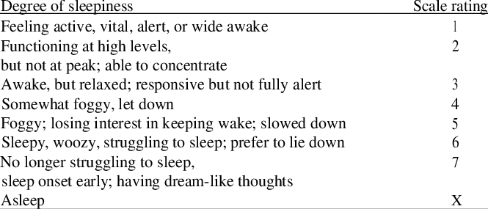
Response Variables
車輛橫向位置、速度、加速度、絕對轉向誤差
絕對轉向誤差(°)：駕駛者在做出轉向動作時，與在右側車道中心行駛所需的理想轉向運動之間的絕對差
橫向位置(m)：從右側行駛車道的右側測量的車輛位置
將駕駛會話(每次持續40分鐘)細分為10個子間隔，每個子間隔持續4分鐘，並針對每個間隔計算輸出變量的均值和準偏差。
斯坦福嗜睡量表(SSS, Stanford Sleepiness Scale)，1=非常警覺，7=非常疲倦
Notes:
分析了穩定的公路行駛條件。
以1~7分以及「X」來代表靈敏程度。
1分代表：很有活動力、精神狀態很好、很清醒的。
4分代表：模糊地帶，代表有一點懶散。
7分代表：無法再與睡魔抵抗，可迅速睡著。
X代表：已睡著。

Slide 12
Subjective Sleepiness Evaluation
與執行駕駛任務前相比，執行任務後的SSS分數有顯著提高(p<0.001)
下午的分數明顯均高於早上的分數

Slide 13
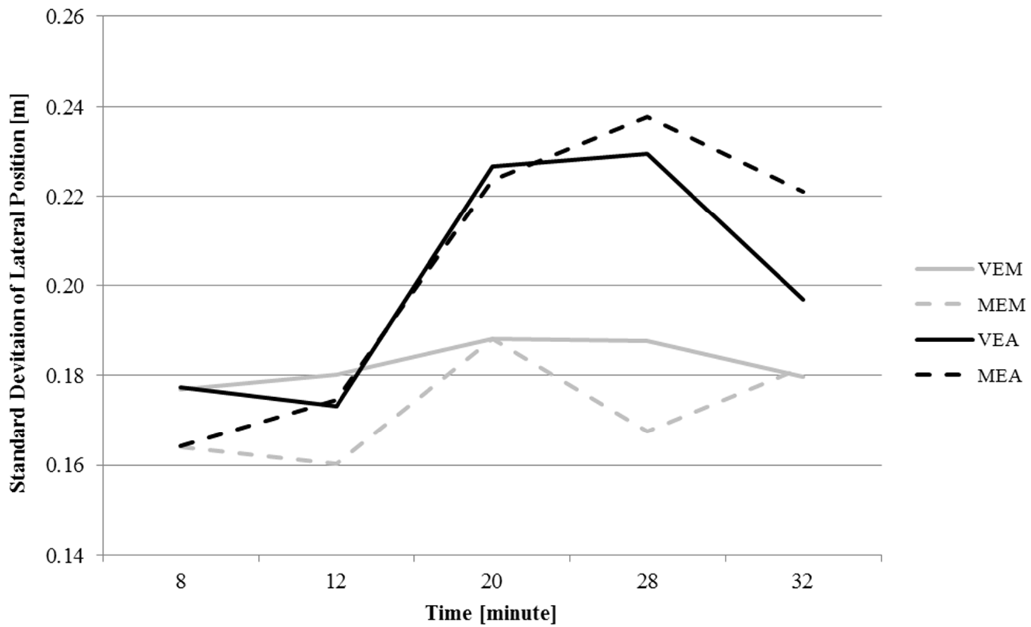
Standard Deviation of Lateral Position
分析顯示，任務時間(F(4,36)=7.319 p<0.001)、一天的時間(F(1,9)=5.711 p=0.041)均有顯著影響，兩者間也有顯著的交互作用(F(4,36)=3.328 p=0.020)
但道路環境與其他因素之間的相互作用並不顯著
Notes:
此處使用的數據集包括回應變數的值(Mean.Steer.Error 和 SD)。Lat. pos.) 用於 4 - 分鐘子間隔。分析在 5 個子間隔(8'、12'、20'、28'、32')進行,因為不顯著。 根據以下標準對資料進行清理: • 消除在曲線段(16'、24'、36'、40')中記錄數據的子間隔。要考慮的選擇。 只有記錄在電路的直段的數據,以隔離驅動器的疲勞在最。 危險狀況,如納爾遜(1997年)所指出的。 • 消除第一個子間隔 (4')。在任務開始時,驅動程式需要一兩分鐘才能到達。 所需的高速公路速度,因此消除了第一個子間隔,因此只有數據表示。

Slide 14
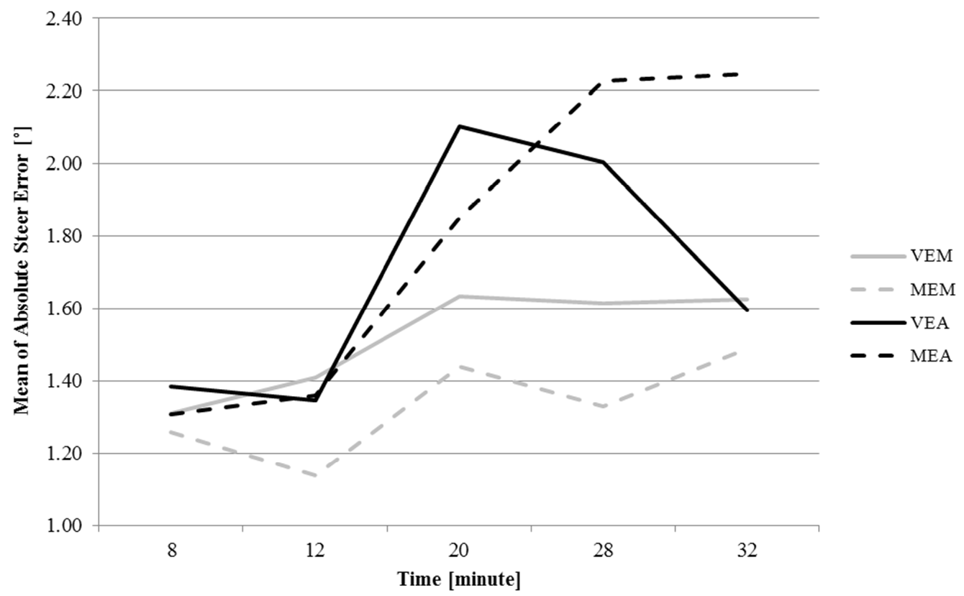
Mean of Absolute Steering Error
分析顯示，任務時間(F(4,36)=16.228 p<0.001)、一天的時間(F(1,9)=8.830 p=0.016)均有顯著影響，兩者間也有顯著的交互作用(F(4,36)=3.539 p=0.038)
道路環境(F(1,9)=0.150 p=0.708)並無顯著影響，且與其他因素之間無交互作用
Notes:
此處使用的數據集包括回應變數的值(Mean.Steer.Error 和 SD)。Lat. pos.) 用於 4 - 分鐘子間隔。分析在 5 個子間隔(8'、12'、20'、28'、32')進行,因為不顯著。 根據以下標準對資料進行清理: • 消除在曲線段(16'、24'、36'、40')中記錄數據的子間隔。要考慮的選擇。 只有記錄在電路的直段的數據,以隔離驅動器的疲勞在最。 危險狀況,如納爾遜(1997年)所指出的。 • 消除第一個子間隔 (4')。在任務開始時,驅動程式需要一兩分鐘才能到達。 所需的高速公路速度,因此消除了第一個子間隔,因此只有數據表示。

Slide 15
Discussion & Conclusion
此研究結果清楚且支持駕駛者疲勞的幾種假設
根據先前的研究，隨著駕駛任務持續時間的增加，駕駛性能會下降(Thiffault & Bergeron, 2003; Otmani, Pebayle, Roge, & Muzet, 2005)，且駕駛性能最不好的高峰期會發生在20-30分鐘之間(Thiffault & Bergeron, 2003)
一天中的時間會讓依變項有負面影響，例如標準橫向位置(Lenné, Triggs, & Redman, 1997)：透過下午的實驗結果表明，其得到的值比早上還高→晝夜節律效應
盡管單調環境的依變項並不顯著，但還是可以觀察到駕駛性能之間的差異，環境刺激會干擾駕駛者的機敏性

